Slide 1
ПОМОЩЬ
НА ПРОВОДЕ
Технология оказания дистанционной помощи родителям, воспитывающим детей с ограниченными возможностями здоровья

Slide 2
Творчество детей в театрально-игровой деятельности
Продуктивное творчество (сочинение собственных сюжетов или творческая интерпретация заданного сюжета)
Исполнительское творчество (речевое, двигательное) – актерские способности
Оформительское творчество (декорации, костюмы и т.д.)

Slide 3
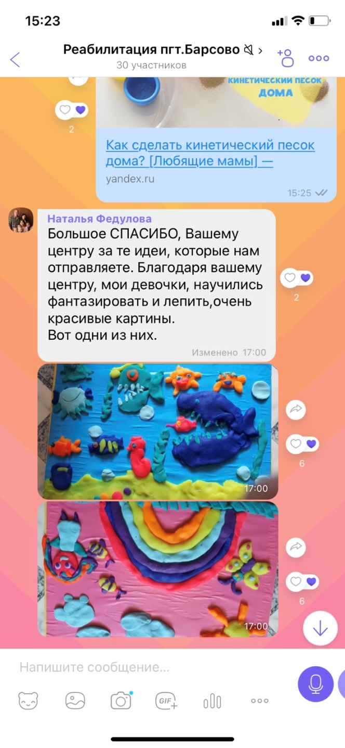
Формы работы
групповая видеоконференция (ZOOM),
индивидуальные видеотрансляции (ZOOM, Skype),
общение в группах Viber, WhatsApp по принципу вопрос-ответ,
индивидуальное консультирование (по телефону, Skype, Viber, WhatsApp, электронная почта).

Slide 4
Этапы и сроки реализации проекта
1
2
3
ОРГАНИЗАЦИОННЫЙ ЭТАП
ПРАКТИЧЕСКИЙ ЭТАП
АНАЛИТИЧЕСКИЙ ЭТАП
Создание организационной основы для реализации технологии: разработка и утверждение нормативных документов, определяющих деятельность специалистов, формирование группы для участия в мероприятиях технологии, подбор методических материалов
Реализация основных мероприятий технологии: проведение занятий в дистанционном формате, размещение информационных материалов, консультирование и пр.
Оценка эффективности реализации технологии: проведение анкетирования родителей, диагностика, внесение корректив

Slide 5
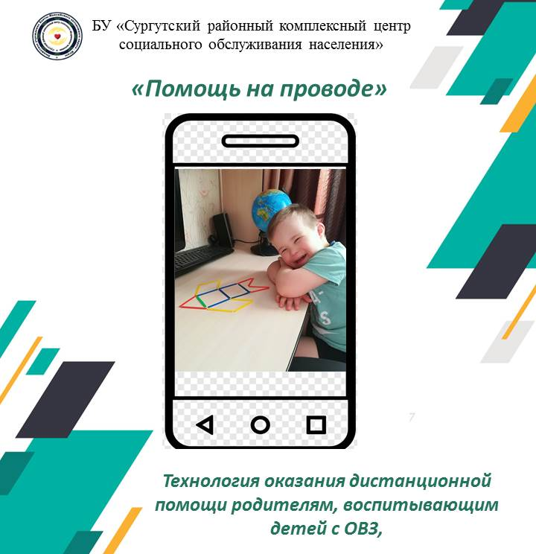
Цель - дистанционное психолого-педагогическое сопровождение семей, имеющих детей с ОВЗ (в том числе пост реабилитационный период)
Задачи:
1
Создать условия для взаимодействия, обмена опытом родителей друг с другом и специалистами отделения (создать группы в Viber, WhatsApp и пр.).
Разработать кейс тематических материалов для консультирования родителей, воспитывающих детей с ОВЗ.
Обучить родителей целевой группы приемам самопомощи для снятия психоэмоционального напряжения и уровня тревожности, избавления от страха.
Познакомить родителей с особенностями развития ребенка; его возможностями и перспективами развития.
Обеспечить «обратную связь» с семьей, воспитывающей ребенка с ОВЗ.
2
3
4
5

Slide 6
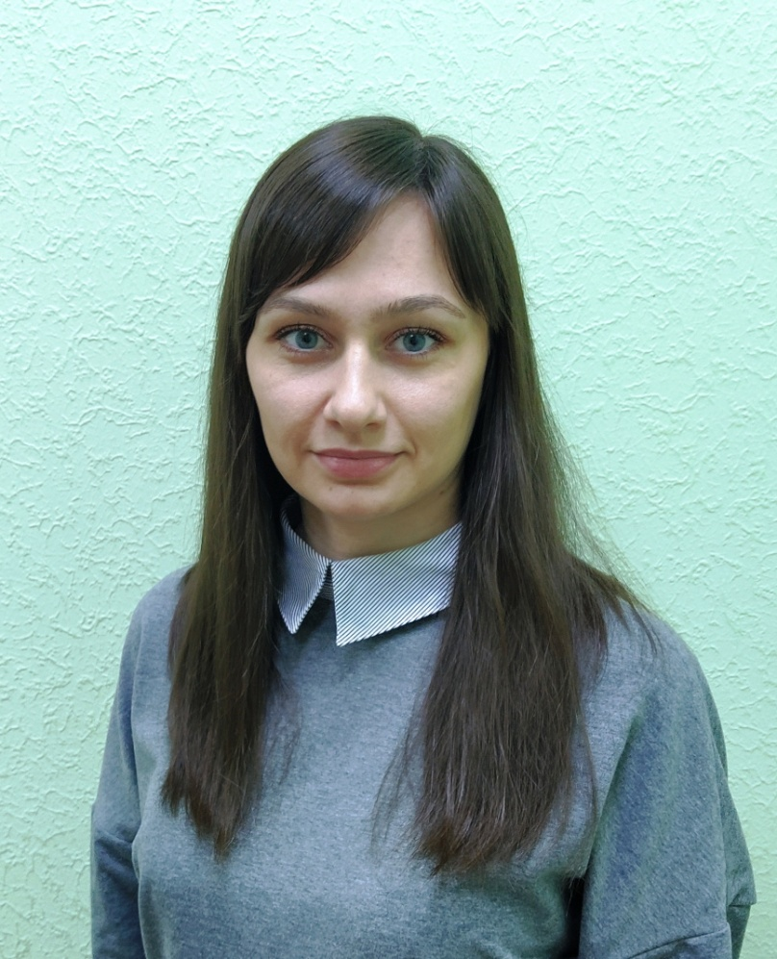
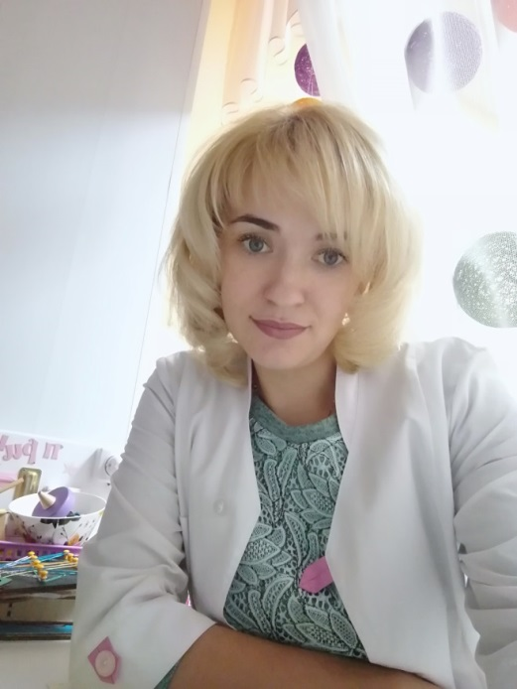
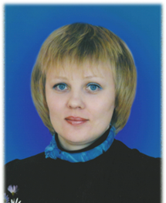
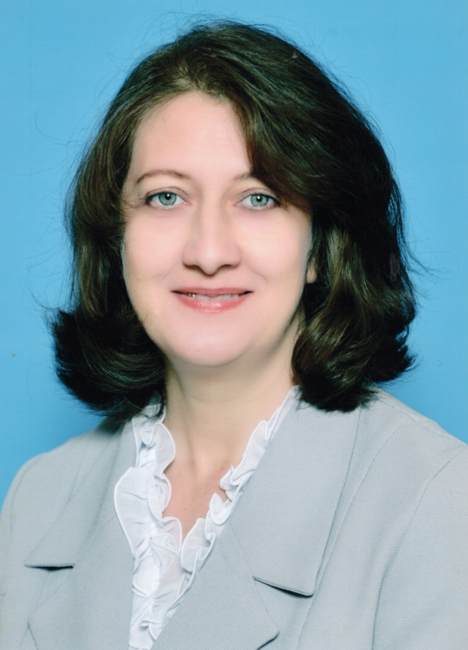
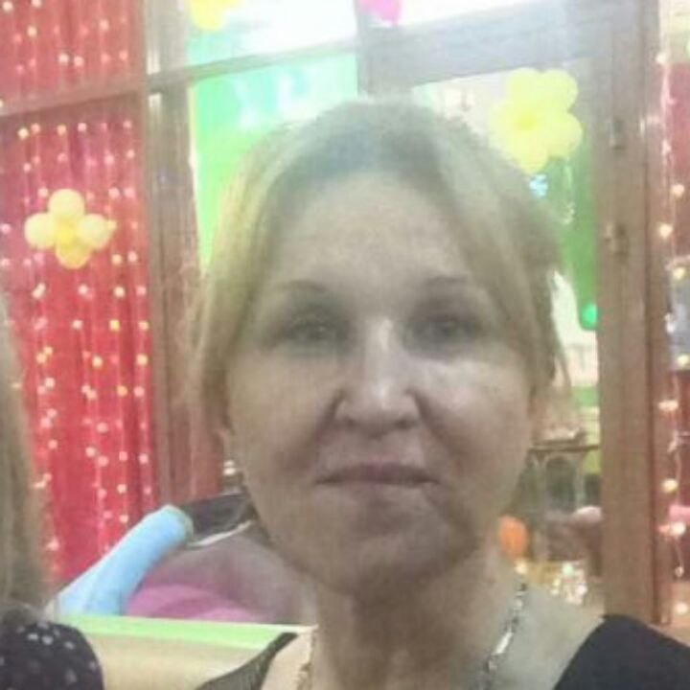
Команда проекта
Руководитель проекта
Перемыкина Александра Николаевна,
заведующий отделением
Пугачева Марина Павловна, психолог
Султанова Ольга Ивановна, логопед
Дудченко Светлана Викторовна, инструктор по труду
Иванова Нина Климентьевна, психолог

Slide 7
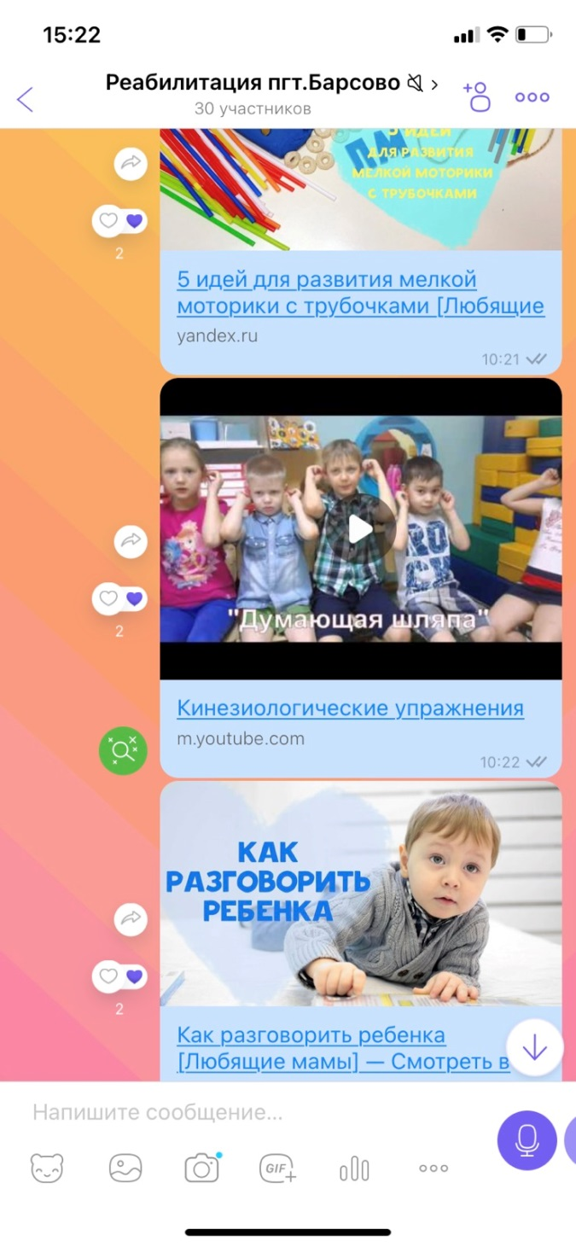
Для родителей (законных представителей), имеющих детей с ОВЗ и прошедших курс реабилитации в отделении социальной реабилитации и абилитации детей с ограниченными возможностями создается группа в мессенджере Viber, WhatsApp и пр.).
Через созданные группы специалисты отделения: психолог, логопед, культорганизатор, инструктор АФК заранее получает запрос от родителей на проведение той или иной консультации.

Slide 8
Результативность реализации технологии
Специалистами отделения подготовлен кейс занятий на основе запросов, полученных от родителей.
Размещено 22 единицы тематических материалов психологической и логопедической направленности, благодаря которым удалось удовлетворить потребность родителей в консультировании.
86 % участников технологии отмечают улучшение психоэмоционального состояния.
На сегодняшний день можно говорить о востребованности формы работы по технологии «Помощь на проводе» среди родителей целевой группы, особенно в связи с введением ограничительных противоэпидемиологических мероприятий на территории Сургутского района.

